Slide 1
Citační manažery
Zotero
Mendeley
EndNote
další

Slide 2
Ukázka práce s manažerem Zotero

Slide 3
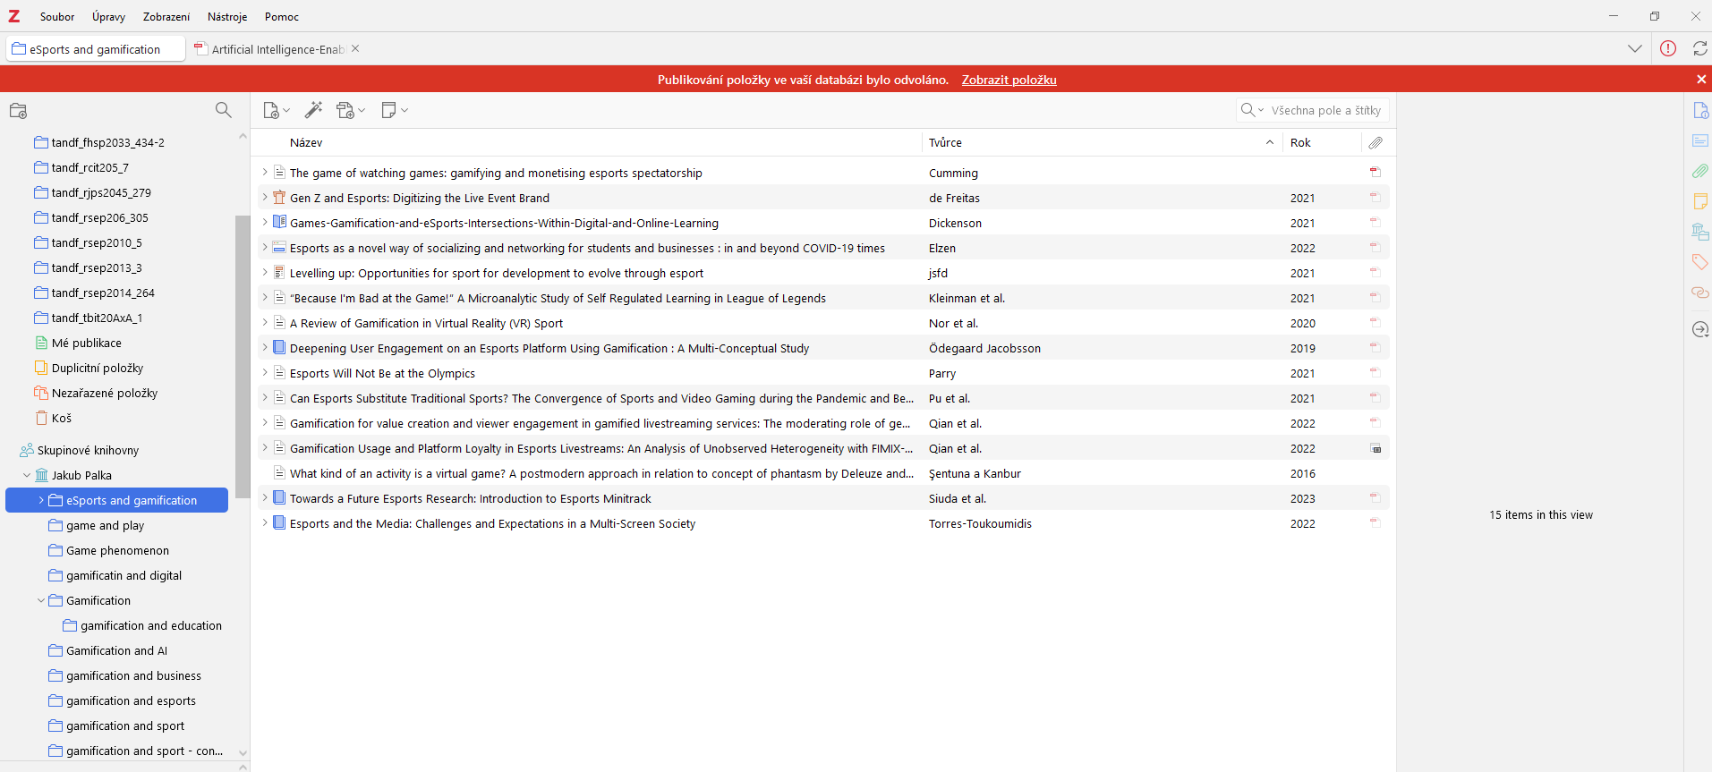

Slide 4
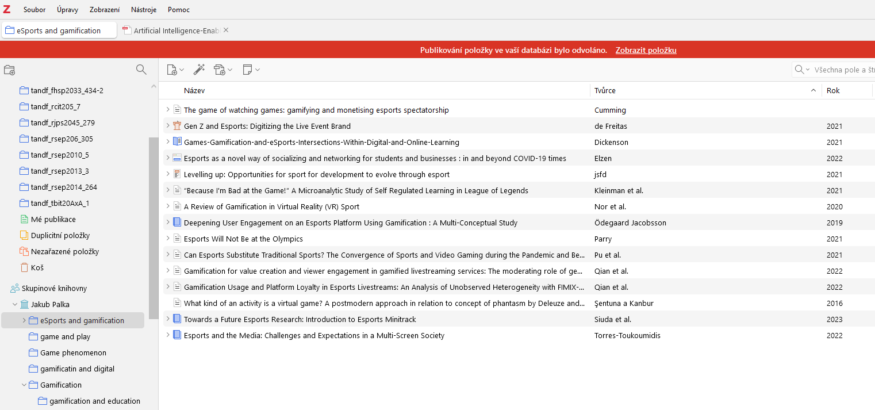

Slide 5
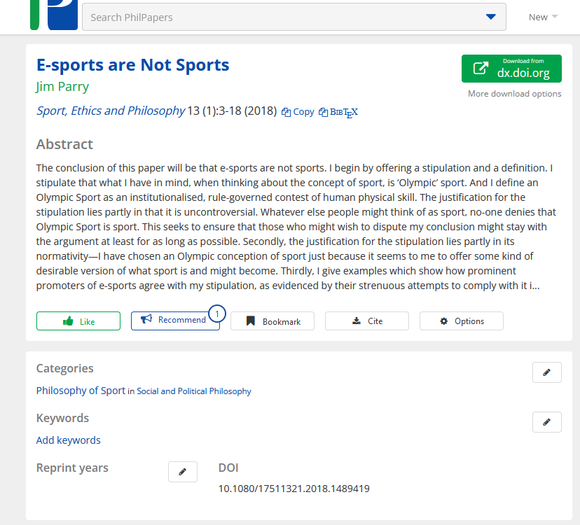

Slide 6
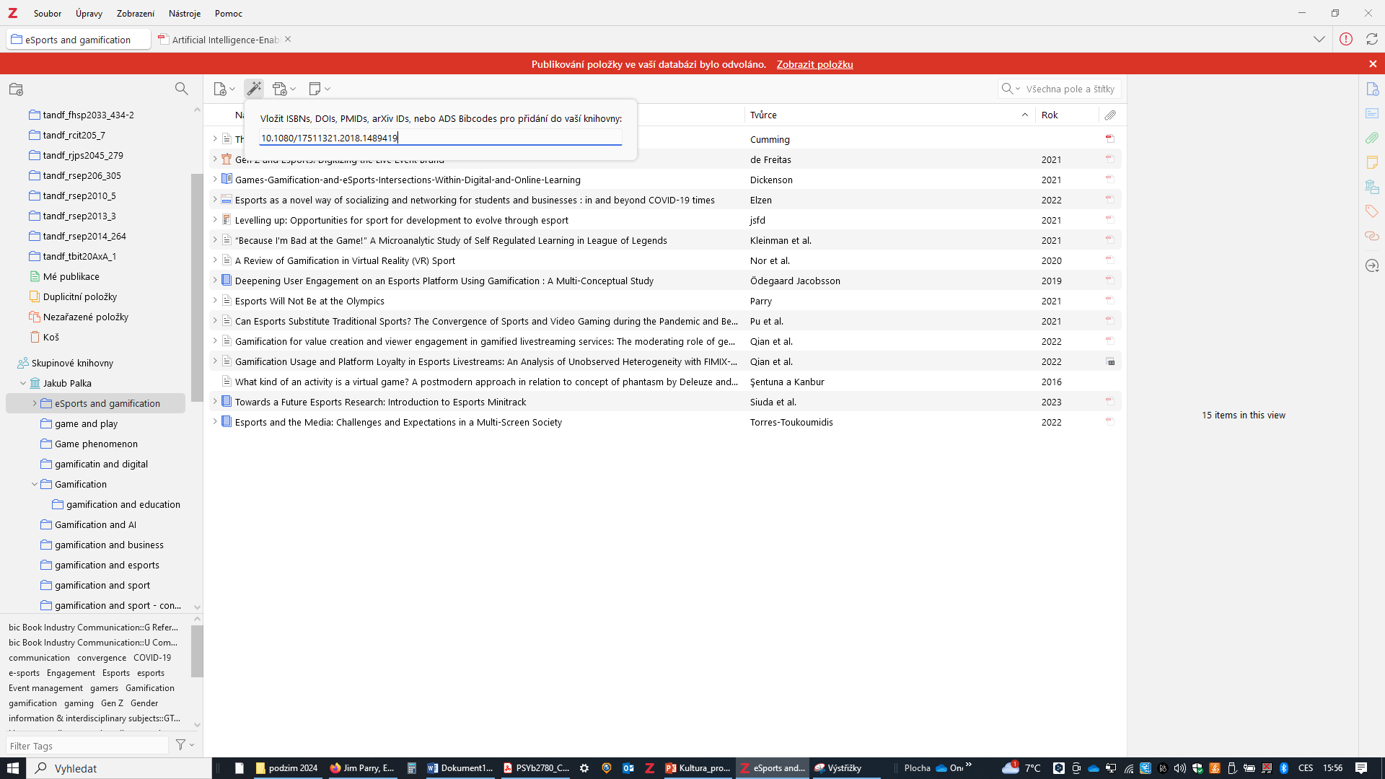

Slide 7
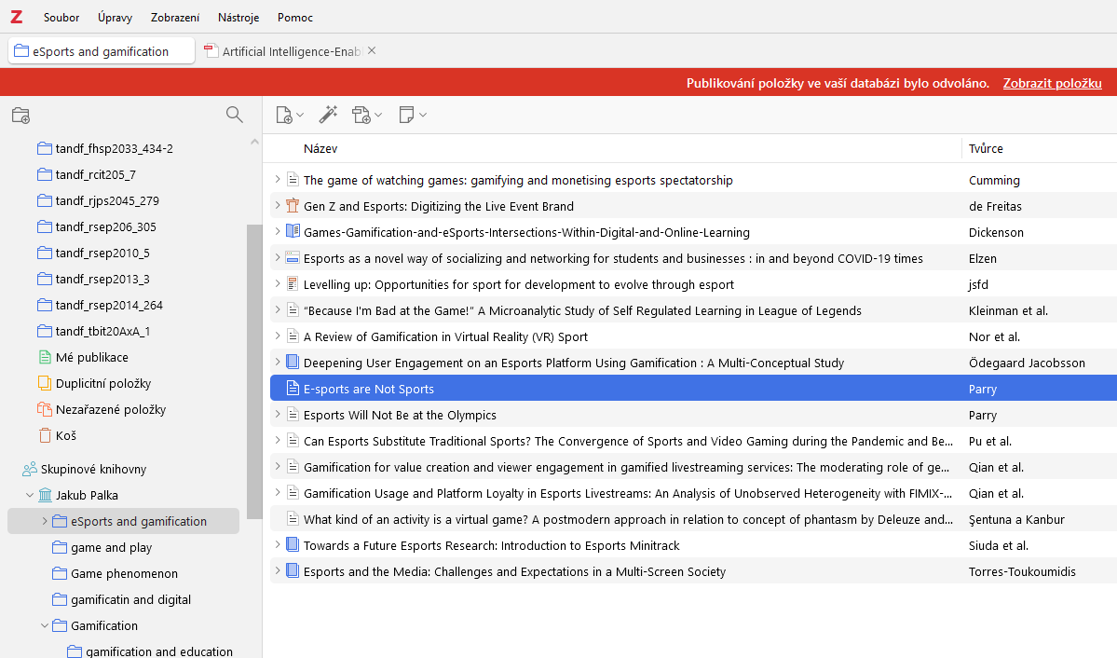

Slide 8
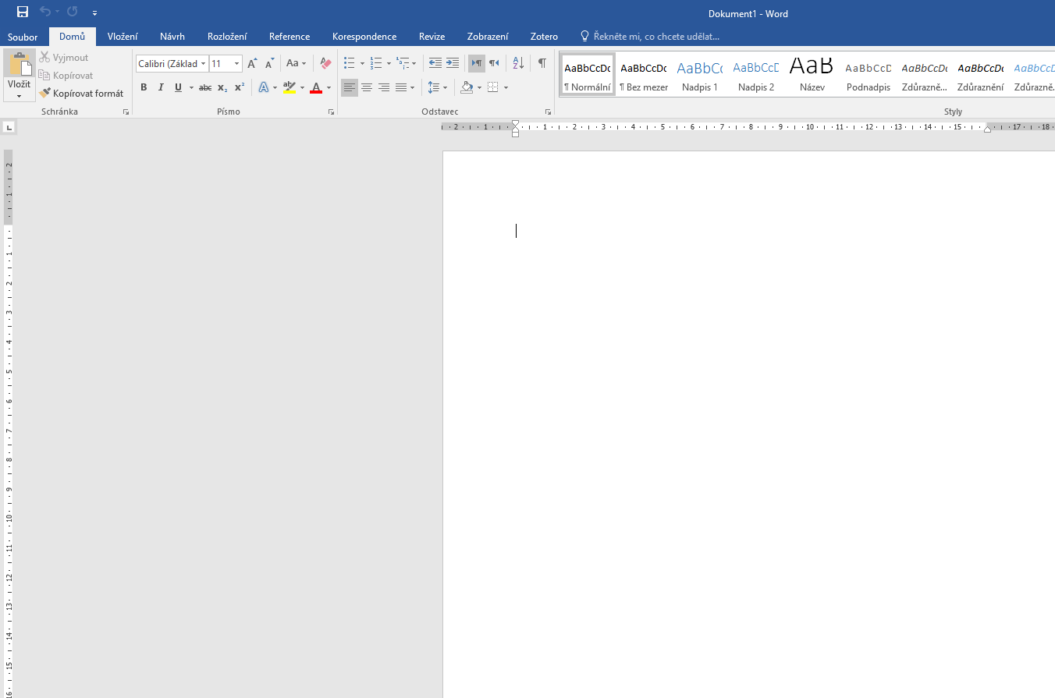

Slide 9
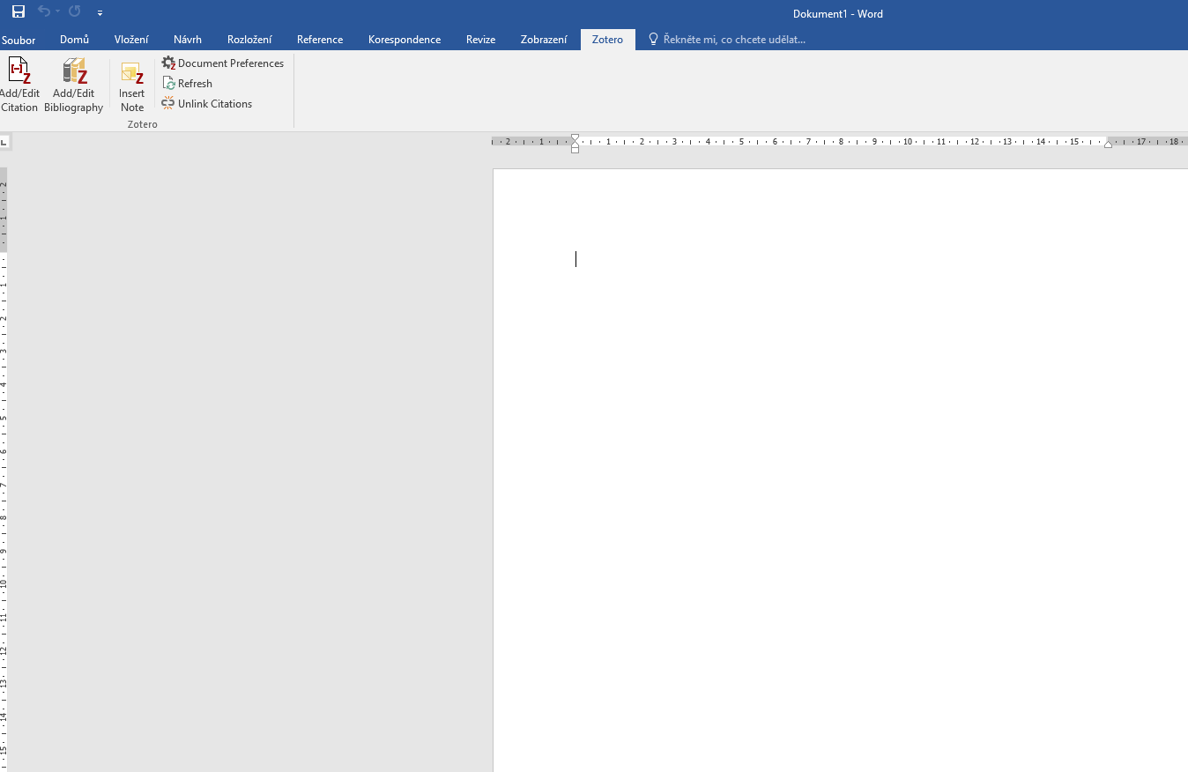

Slide 10
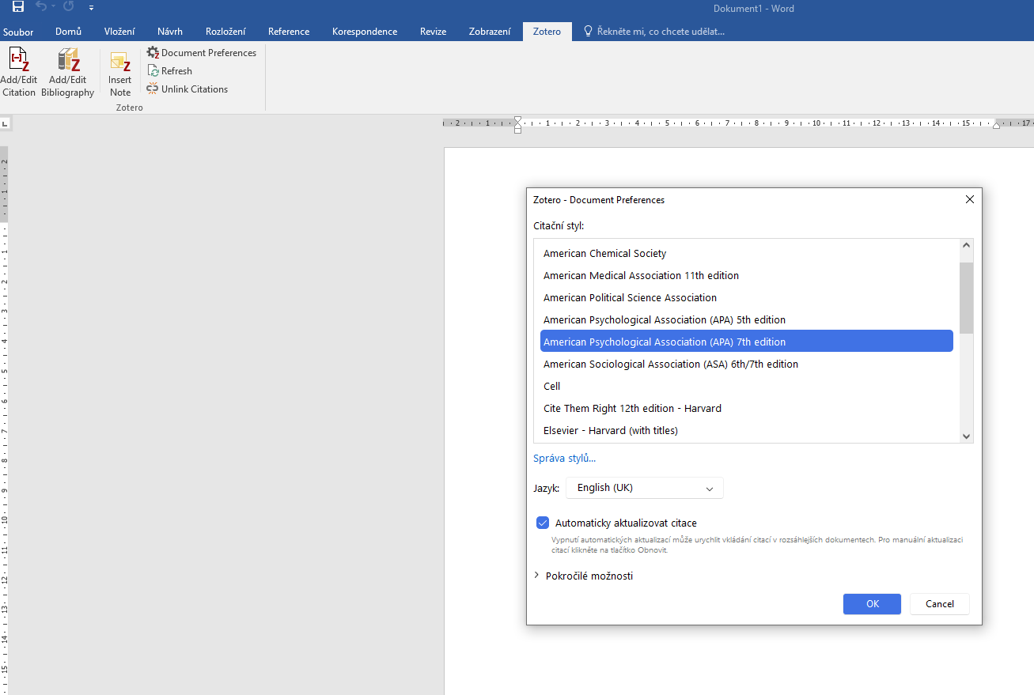

Slide 11
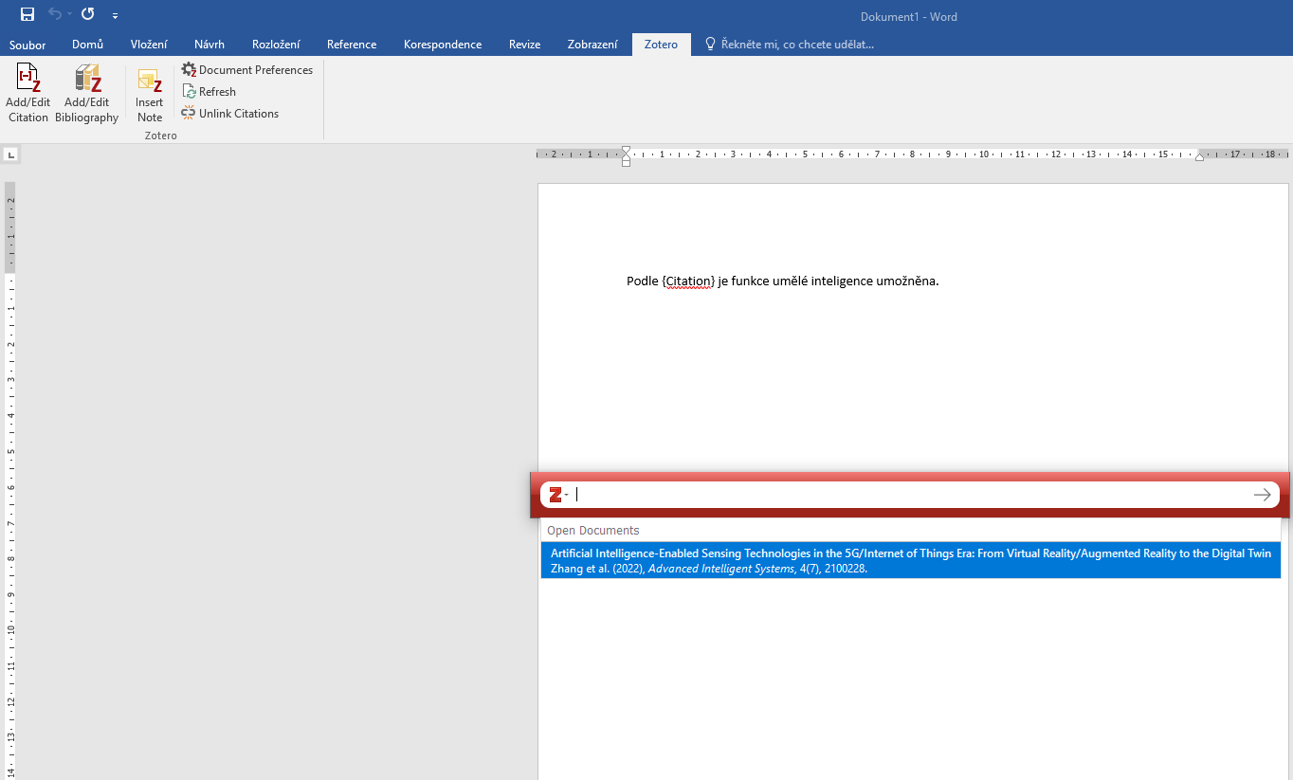

Slide 12
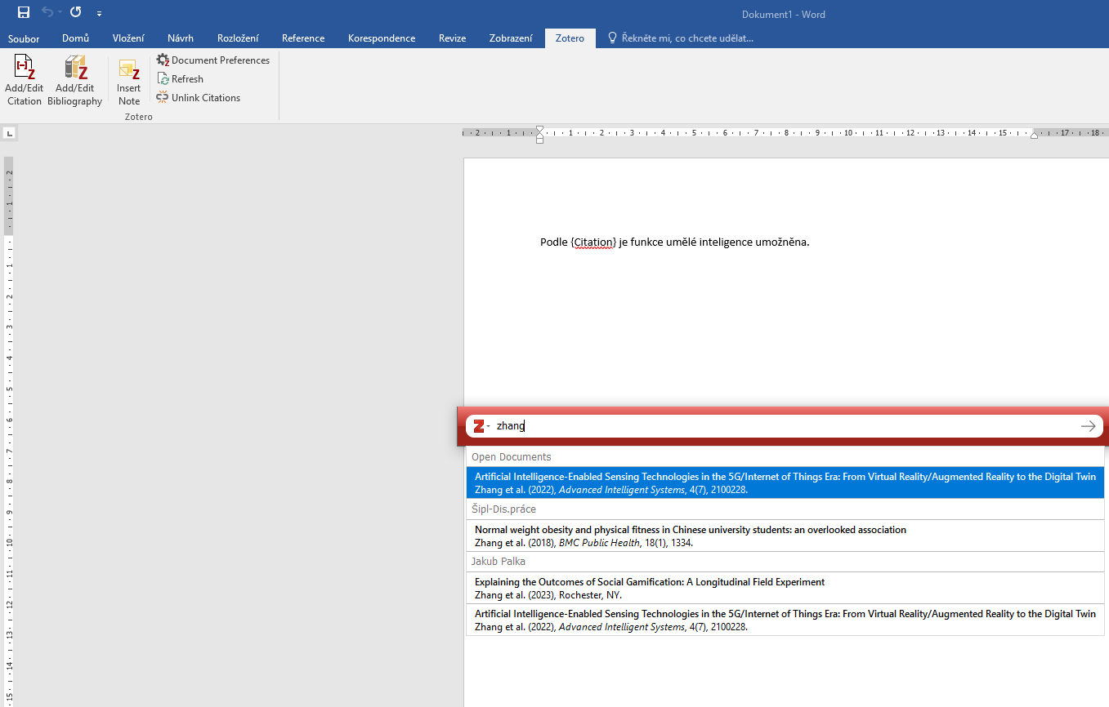
enter

Slide 13
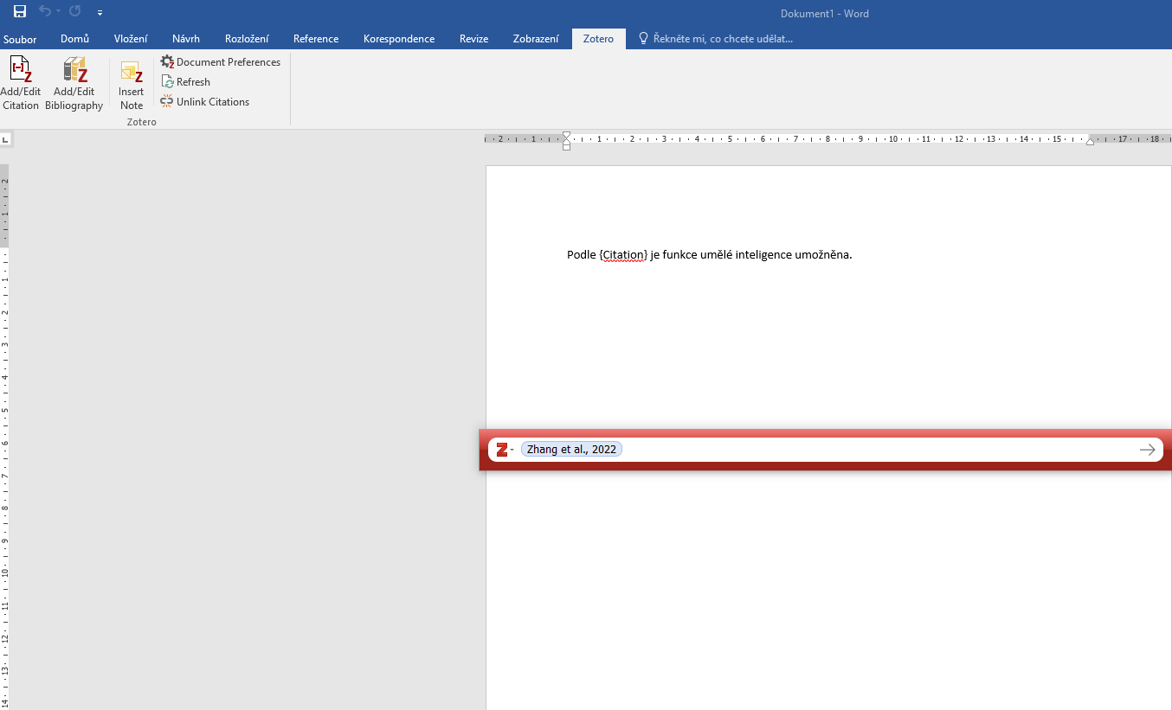
enter

Slide 14
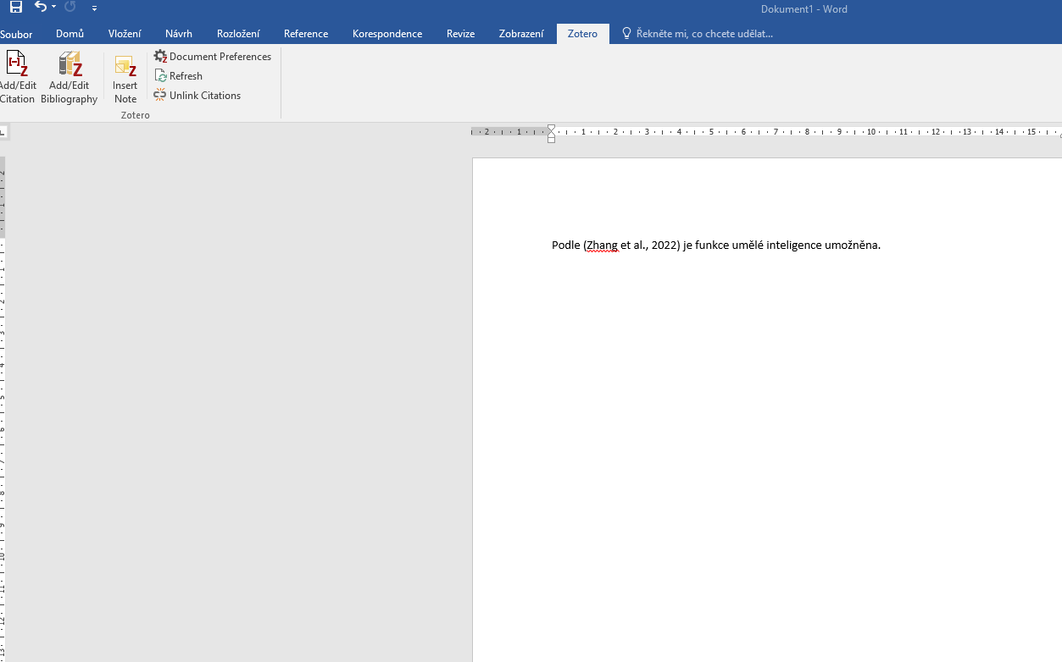

Slide 15
Literatura
American Psychological Association. (2020). Publication manual of the American Psychological Association (7th ed.). https://doi.org/10.1037/0000165-000
Farkašová, B. (2020). Citace a citování (APA style), citační software. https://is.muni.cz/el/fss/podzim2019/SPR155/um/Citovani_citacni_manazery_SPR.pdf
Linhart, O. (2020, April 20). Zotero 4 Práce s programem. [video]. YouTube. https://www.youtube.com/watch?v=kfglMbYWFM4

